Slide 1

Racionalizace skladového hospodářství v konkrétním podniku
Autor bakalářské práce: Michaela Nohelová
Vedoucí bakalářské práce: doc. Ing. Ján Ližbetin, PhD.
Oponent bakalářské práce: Ing. Mária Chovancová
České Budějovice, 2018

Slide 2
Důvody k řešení daného problému
aktuální a zajímavé téma
osobní zájem
kritická situace v podniku

Slide 3
Cíl práce
Cílem práce je provést analýzu skladového hospodářství v konkrétním podniku, definovat možné nedostatky a kritická místa a navrhnout racionalizační opatření na zefektivnění skladového hospodářství.

Slide 4
Metodika práce
teoreticko-metodologická část:
  odborné zdroje
aplikační část:
  dotazování pracovníků podniku
  analýza vnitropodnikových materiálů
  vlastní pozorování a výpočty

Slide 5
Představení firmy
od roku 1950
550 zaměstnanců
přední výrobce kompaundů a polyesterových střiží
celosvětová působnost

Slide 6
Dosavadní výsledky a přínos práce
nepravidelné vykládky a nakládky
➔ systém nakládkových a vykládkových oken
nedostatek místa
➔ výstavba skladovacích prostor

Slide 7
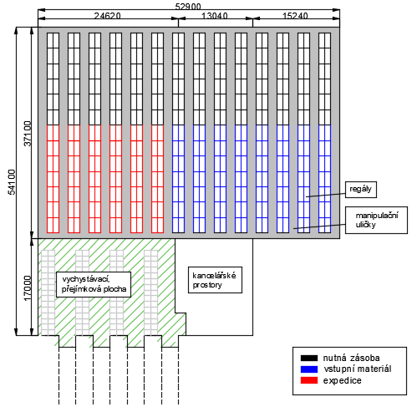
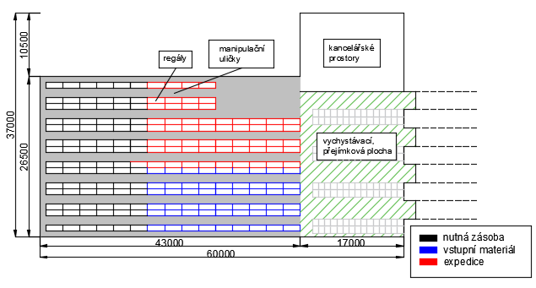
První návrh Druhý návrh

Slide 8
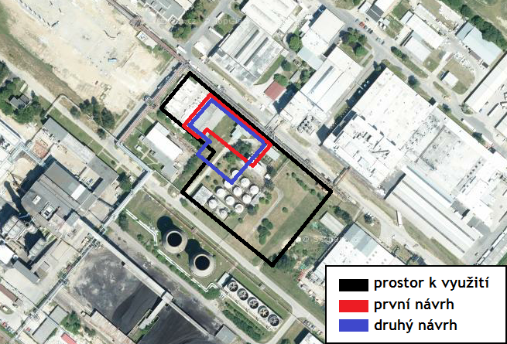
Závěrečné shrnutí
nedostatek místa
návrh výstavby nových prostor
možné sjednocení logistiky obou divizí

Slide 9
DĚKUJI ZA POZORNOST

Slide 10
Otázky vedoucího a oponenta práce
Vedoucí práce:
„Jak se k vašemu návrhu vyjádřila společnost?“
Oponent práce:
„Jak jinak, kromě uvedených návrhů, byste věděli vyřešit problém odlišnosti velikosti poptávky po jednotlivých typech materiálu v závislosti na období, který uvádíte v bakalářské práci na straně 23?“

